Slide 1
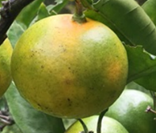
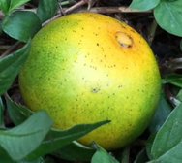
『ミカンバエ防除対策について』
防除対象品種
温州みかん、小みかん、ポンカン、キンカン、はるみ等
※産卵期（夏季）の果皮の厚さが概ね4mm以下なら上記品種以外でも要防除！
ねらい・時期・使用薬剤
①基本は「モスピランＳＬ液剤」２回散布（幼虫防除）!!
1回目：7月下旬～8月上旬
モスピランSL液剤2,000倍
2回目：8月下旬～9月上旬
モスピランSL液剤2,000倍
※収穫開始時期と混用薬剤の使用時期を考慮して散布時期を決める。
例）１１月下旬から収穫を開始する年末贈答品種（太田ポンカン等）に、使用時期９０日の
ジマンダイセン（水）、ペンコゼブ（水）を混用する場合、２回目の散布時期は８月中旬。
②被害果の早期摘採・処分・・・健全果の着色開始前から実施
【被害果の特徴】
・着色が早い
・ヘタの周りが赤い
・まだらな色づき
・落果しやすい
ヘタの周りが赤い
健全果
着色が早い
まだらな色づき
落果しやすい
防除対策のポイント
① 山際・防風林際の日当たり環境改善！
日当たりの悪い場所はミカンバエの生息に適しており、被害が発生しやすい。
② 樹高の切り下げ・枝抜きの実施！
樹冠上部や内部まで薬液が届かなければ、十分な防除効果は得られない。
③ 樹の周囲をまわりながらムラなくていねいに散布！
片側からの散布では反対側まで薬液が届かず、散布ムラが発生する。
自分で防除できない場合は・・・
① 知人に頼む。病気や高齢で管理できなくなった樹を伐採する事業があります。
詳しくは下記お問い合わせ先までご相談ください。
② 被害果は、水漏れしない厚手のビニール袋（肥料袋等）に密封して果実を腐らせるか
土中に埋めて５０cm以上覆土する。
お問い合わせ先
大分市役所生産振興課園芸担当班：０９７－５３７－５７７０
大分県中部振興局生産流通部園芸第一班：０９７－５０６－５７６４

